Slide 1


INF-0999 Projeto Final
Calculadora

Slide 2
Nosso Time
Product Owner:
Marcos Morais
Scrum Master:
Henrique Fernando
Desenvolvedores:
Willian Vaz
Rafael Koji

Slide 3
Ferramentas utilizadas
Linguagem:
C#
Frameworks:
WPF
XAML
Padrão de arquitetura:
MVC
Banco de dados:
SQL do Azure

Slide 4
Ferramentas utilizadas
Versionamento:
Azure
Planning Poker:
Azure
Ferramenta de prototipagem:
Figma

Slide 5
User History
Eu como usuário gostaria de:
Fazer operações simples de soma, subtração, divisão e multiplicação;
Fazer cálculo de porcentagem;
Fazer cálculo de raiz quadrada;
Salvar os resultados para usar posteriormente;
Ver o histórico de operações;
Ter precisão de pelo menos três casas decimais;
Fazer operações mais complexas como log, exponenciação, ln, módulo;
Usar funções de trigonométricas já disponíveis na calculadora;

Slide 6
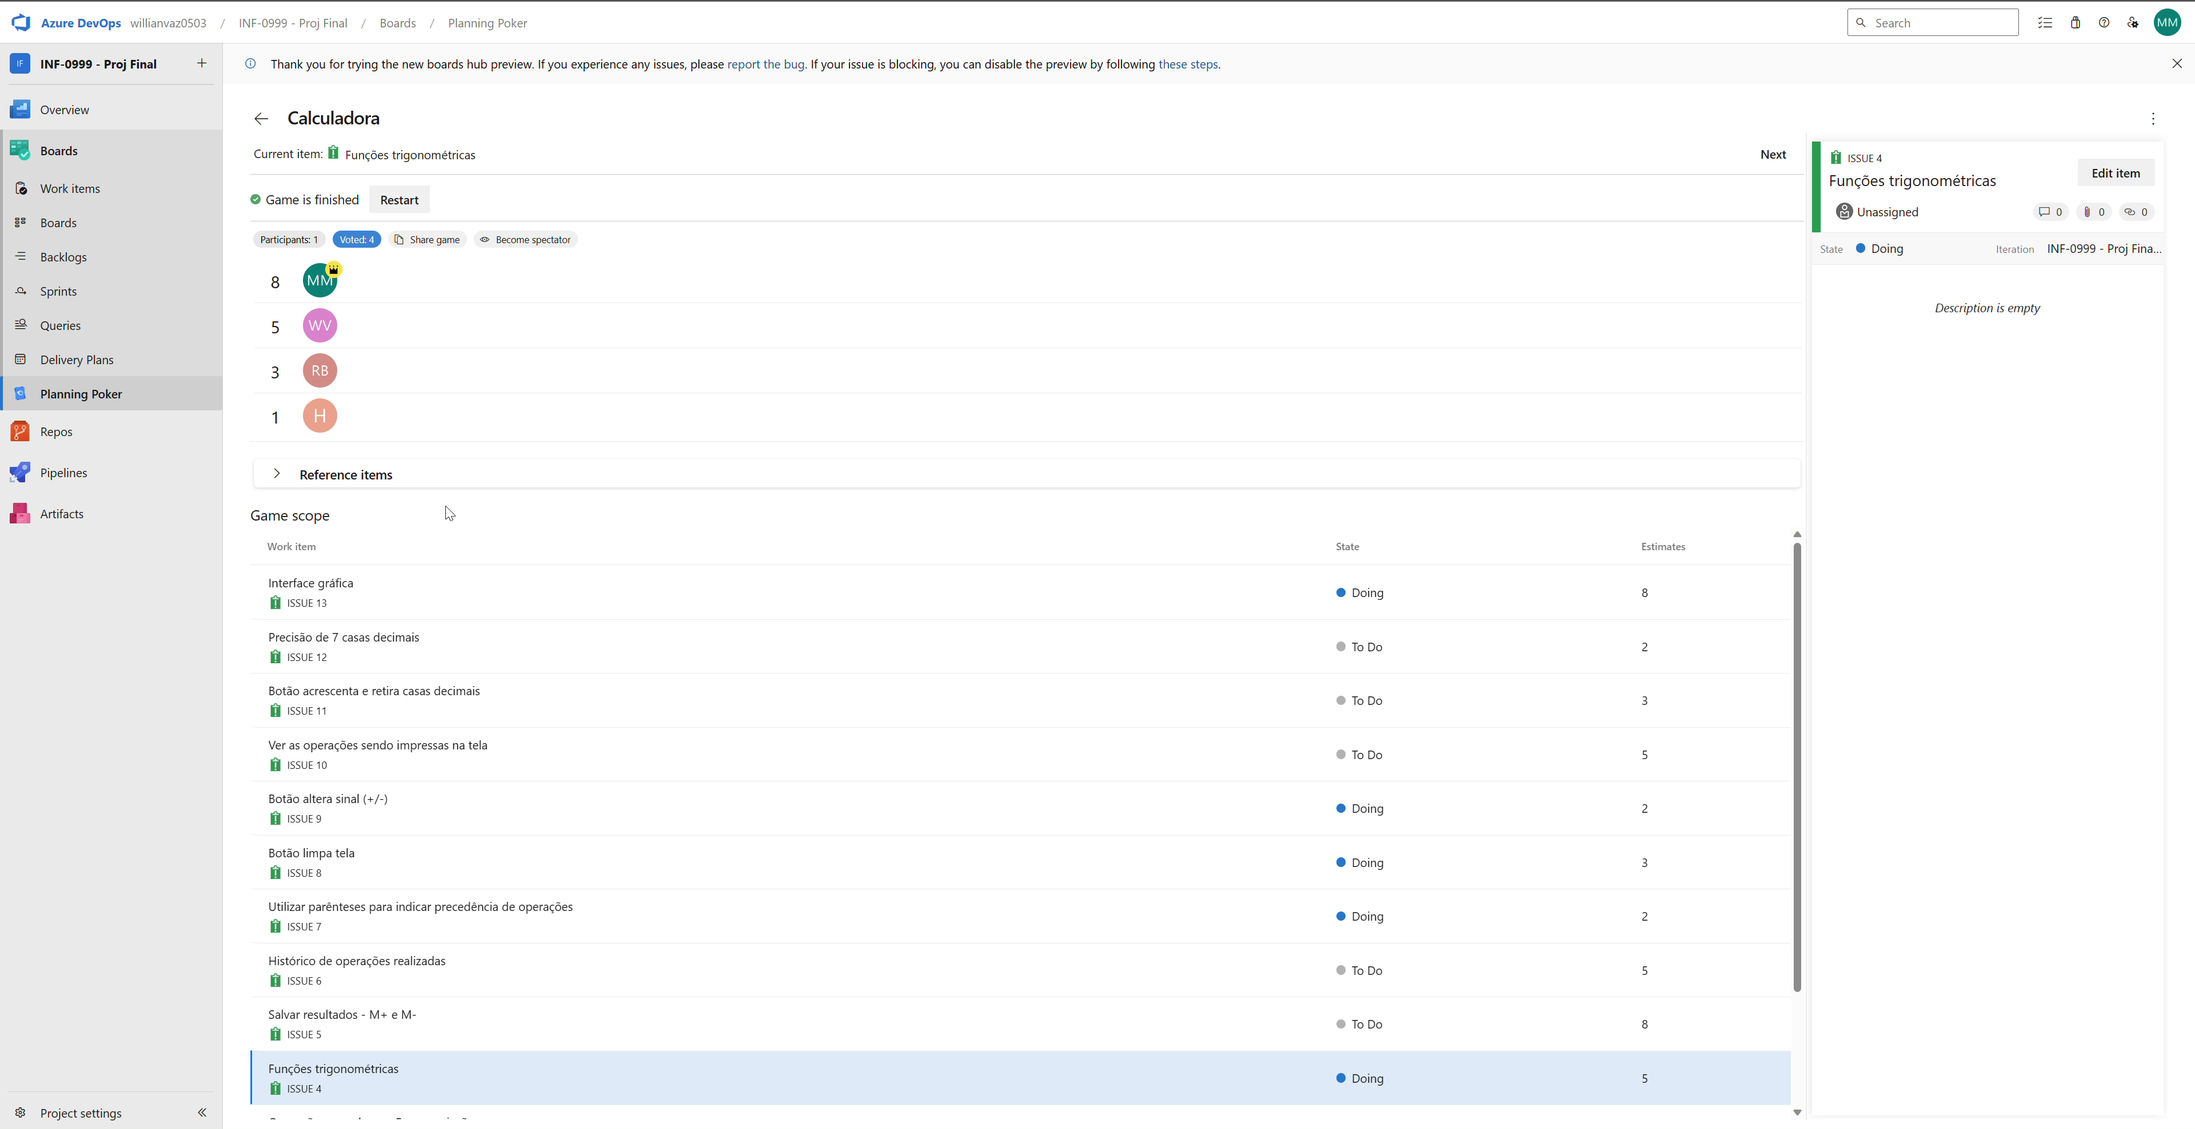
Planning Poker

Slide 7
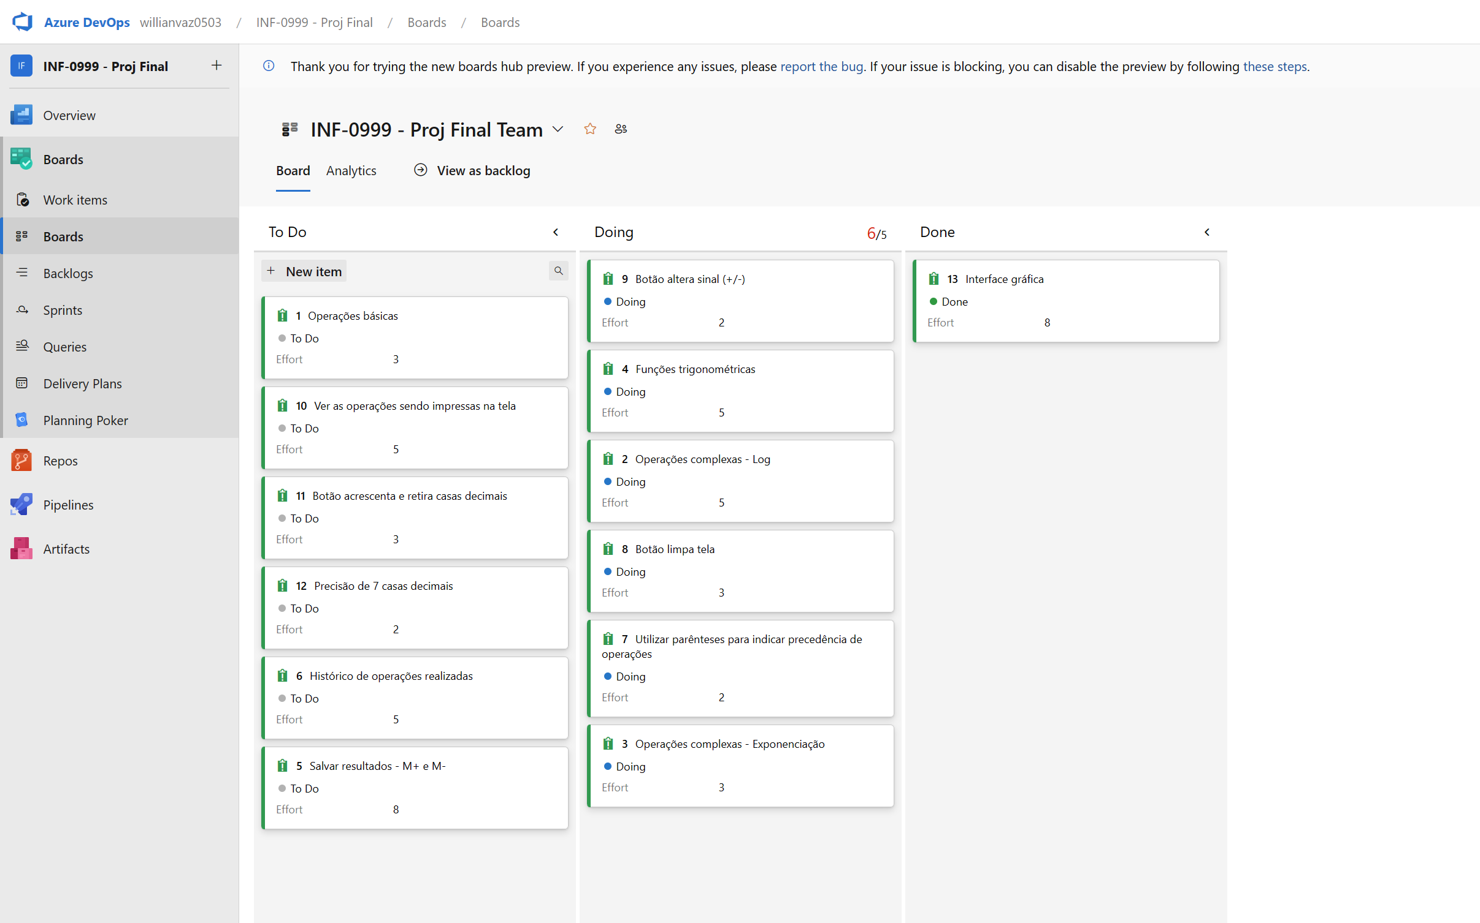
Board Kanban

Slide 8
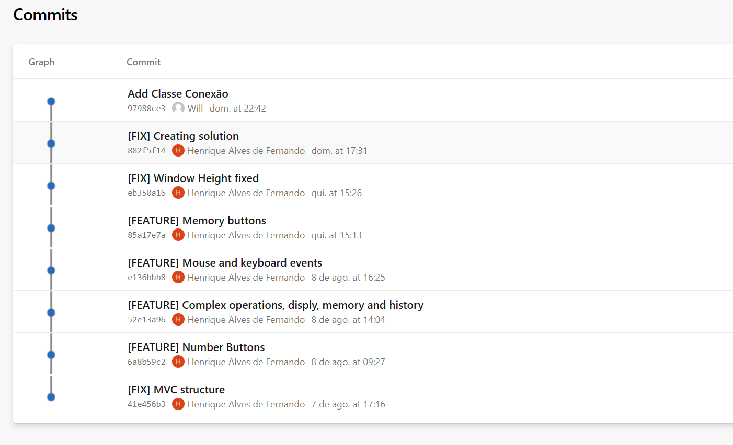
Commits

Slide 9
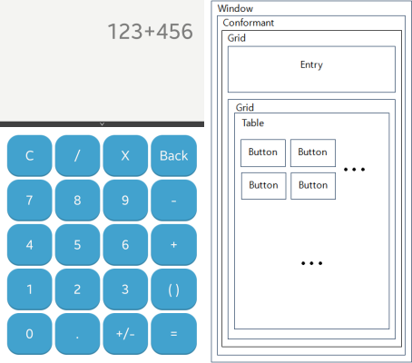
Figma UI

Slide 10
Interface Gráfica
Foi usada a arquitetura MVC (Model View Controller) para a estruturação do projeto
De acordo com a pesquisa de experiência de usuário, foi definida uma tela para a interface gráfica com botões clicáveis, um display destacado na parte superior da calculadora e uma aba para o histórico e memória da calculadora
A janela foi dividida em uma coluna para o display e botões e outra para histórico e memória
A primeira coluna foi dividida em várias linhas para acomodar cada um dos botões
Foram implementados eventos de clique nos botões e também eventos de teclas

Slide 11
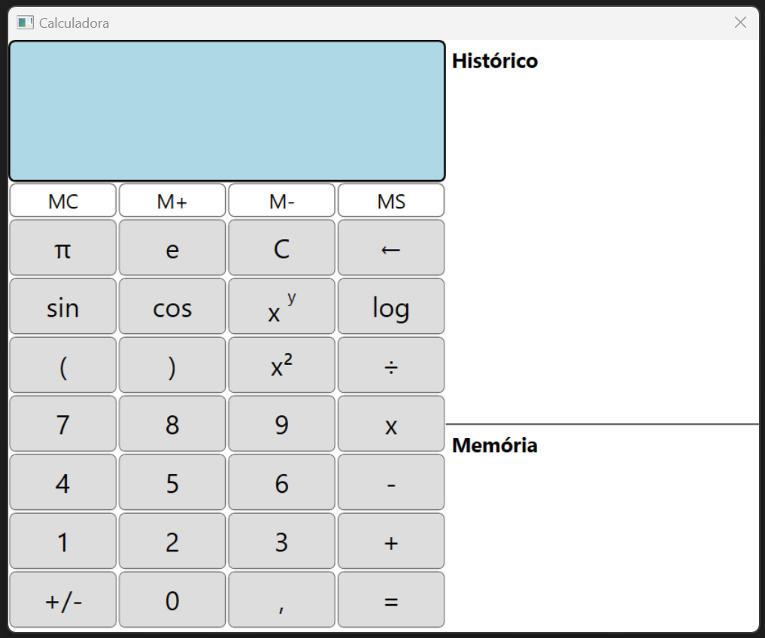
Calculadora

Slide 12
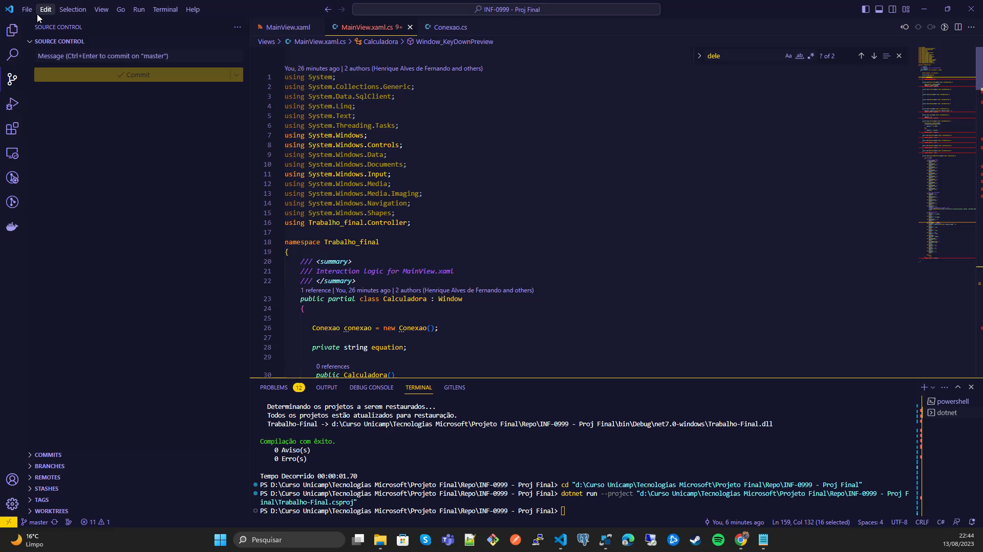
Banco de Dados

Slide 13
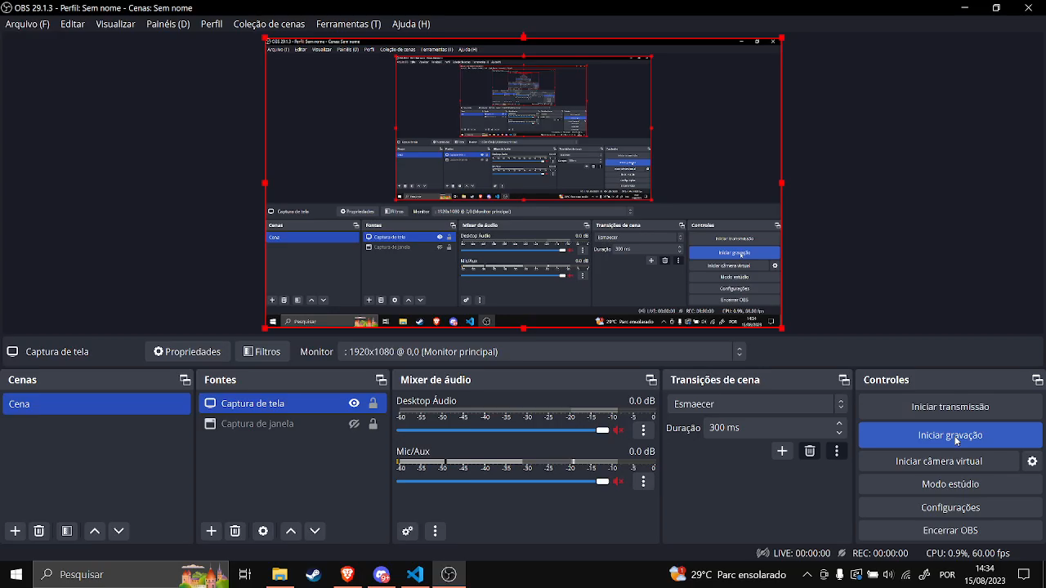
Logica

Slide 14
DÚVIDAS? SUGESTÕES?

